Slide 1
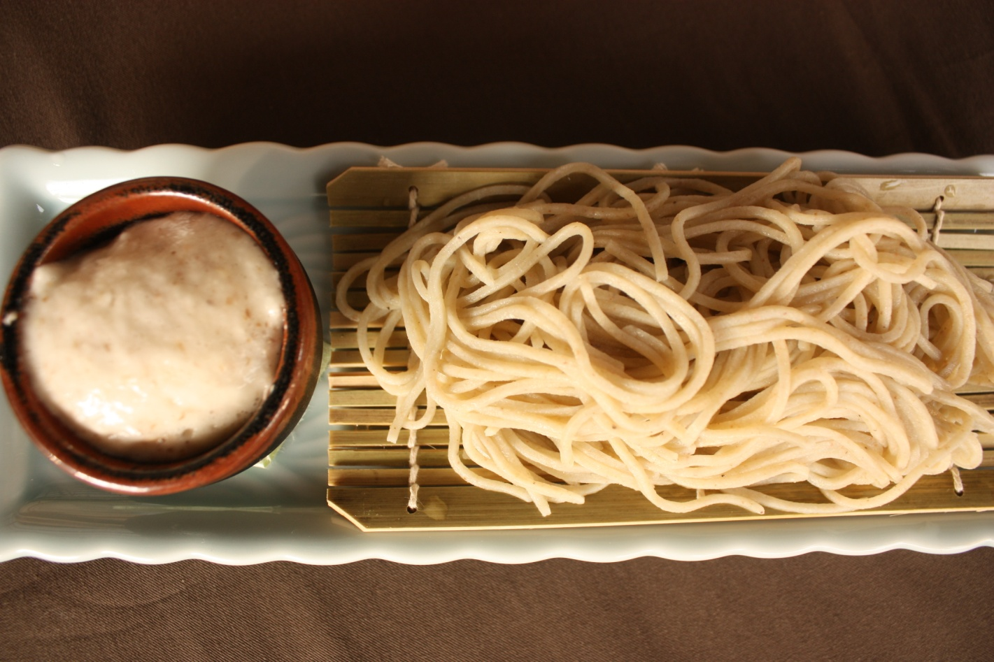
知ってほしい！在来作物
ある地域で、世代を超えて栽培者によって種苗の保存が続けられ、
特定の用途に供されてきた作物の品種・系統を「在来作物」といいます。
丁子屋では歴史とともに、こうした在来作物の継承も応援しています。
そばは福井県大野在来。貴重なおそばです。
静岡在来の自然薯も、味付けなしのすったまんまと、自家製白味噌で味付けしたとろろ汁。
それぞれの味を食べ比べてください。
かえしは13代目特製！秘伝のつゆです。
富士の裾野、三島の風と大地が生んだたくあんは昔ながらの素朴な味わい。
シンプルだけど存在感のある味噌汁のたたみいわし。丁子屋定番の椀だねです。
楽しみ方は十人十色。
在来そば×自然薯そのまんま×とろろ汁×めんつゆの自由な組み合わせでお楽しみください。

Slide 2
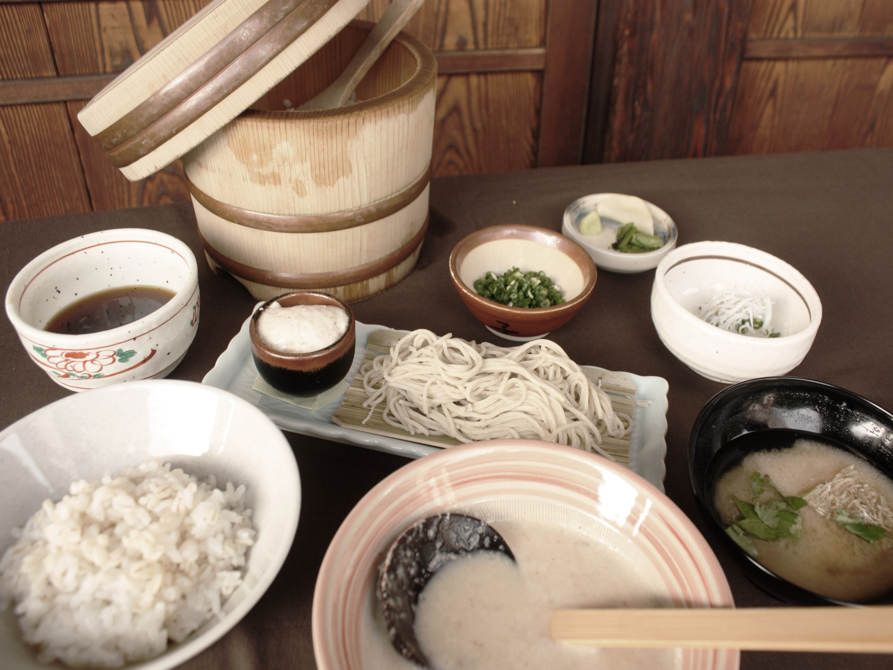
「 在来そば 」 始めました。
限定そばとろ膳 「 在来 」 1980 円 (込）
とろろ汁 麦飯
静岡在来自然薯 福井産大野在来そば
一品小鉢 味噌汁 薬味 漬物
わさびはそばと一緒につまんでも良し！
三島の
たくあん
7月のみ
平日限定
20食
13代目
こだわりのかえし
もちろん！
静岡産の
在来自然薯
用宗産
たたみいわし
貴重な
福井大野
在来そば
整腸作用のある麦が
３割入ってます
ちょっとめんつゆを
入れて、つけとろそば
でもいいよね～

